Slide 1

Analýza systému veřejné dopravy v Portugalsku a možnost implementace vybraných prvků v podmínkách České republiky
Vysoká škola technická a ekonomická v Českých Budějovicích
Ústav technicko - technologický
Autor bakalářské práce: Filip Helma
Vedoucí bakalářské práce: Ing. Ladislav Bartuška
Oponent bakalářské práce: Ing. Martin Stach

Slide 2
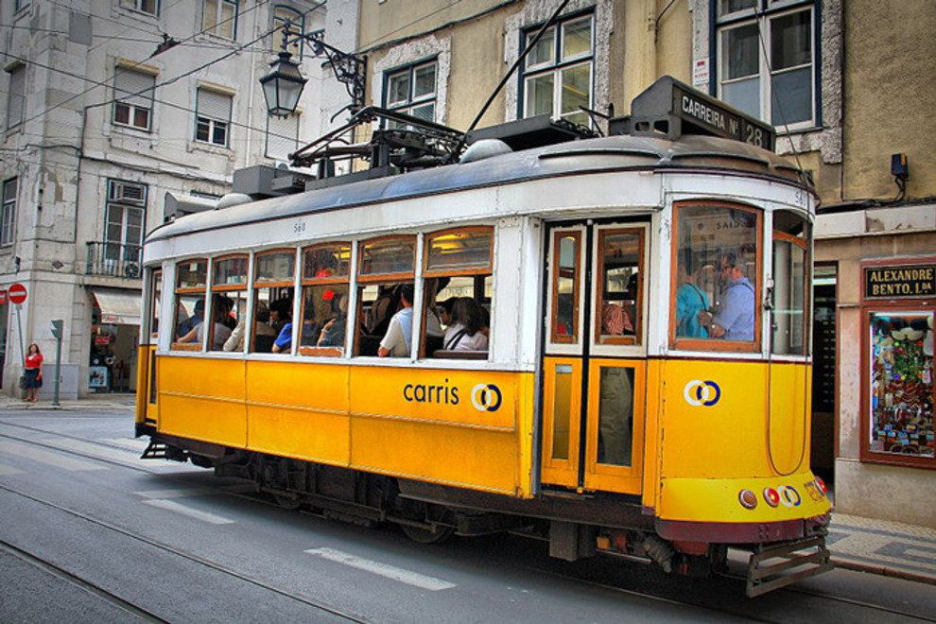
Motivace a důvody k řešení daného tématu
Účast na studijním programu Erasmus v Portugalsku a osobní zkušenost s místní dopravou
Využití moderních technologií v dopravním systému
Zjednodušení přepravy cestujících v rámci IDS

Slide 3
Cíl práce
Práce se zabývá analytikou veřejné dopravy v Portugalsku, jsou zde popsány základní principy jejího fungování včetně příkladů dobré praxe. Následně je systém posouzen, zda-li je možné některé prvky aplikovat v rámci České republiky.

Slide 4
Definované výzkumné otázky
Je možné aplikovat systém placení ve veřejné dopravě v Portugalsku na jednotlivé IDS na území České republiky?
Bylo by možné sjednotit platební systémy IDS v České republice a aplikovat portugalský platební systém?
Jsou módy veřejné dopravy požívané na letišti v Lisabonu implementované na letiště Václava Havla?

Slide 5
Použité metody
Metoda analýzy dokumentů
Metoda pozorování
Dedukce

Slide 6

    Je možné aplikovat systém placení ve veřejné dopravě v Portugalsku na jednotlivé IDS na území České republiky?
Karta Viva Viagem
Vybudování infrastruktury
Modifikace současných systému x nový systém

Slide 7
    Bylo by možné sjednotit platební systémy IDS v České republice a aplikovat portugalský platební systém?
Koordinace
Různí dopravci
Odlišné platební systémy

Slide 8
    Bylo by možné sjednotit platební systémy IDS v České republice a aplikovat portugalský platební systém?
Způsob dobytí karty, zdroj: vlastní

Slide 9
    Jsou mody veřejné dopravy požívané na letišti v Lisabonu implementované na letiště Václava Havla?
Zavedení systému metra
Zkrácení doby přepravy
Bez přestupů
Nezávislý systém

Slide 10
Závěrečné shrnutí
Výzkumné otázky byly zodpovězeny
Implementace systému je možná
Implementace systému Viva Viagem
Prodloužení trasy metra
Cíl práce byl splněn

Slide 11
Děkuji za pozornost

Slide 12
Doplňující otázky vedoucího a oponenta práce
Ve světě existují další metody a způsoby placení jízdného, jaký systém byste Vy sám preferoval v rámci integrovaných dopravních systémů v ČR?
Kde jsou podle vás další zásadní rozdíly v kvalitě veřejné dopravy v ČR a Portugalsku?

